Slide 1
Дихальна система

Slide 2
Дихальна система сукупність
органів, що забезпечують дихання
(газообмін між вдихуваним атмосферним
повітрям і кров'ю). Усі клітини організму
повинні отримувати кисень, щоб
перетворювати в енергію поживні
речовини їжі, що переносяться кров'ю, і
регенерувати. Дихальна система забезпечує газообмін ,
формування гомеостазу в
трахеобронхіальних шляхах, очищення
повітря , яке вдихається, від
чужорідних часток і мікроорганізмів, а
також аналіз пахучих речовин в
атмосферному середовищі.

Slide 3
Будова дихальної системи
Поділяється на повітроносні шляхи і
респіраторний відділ. Респіраторний
відділ складається із альвеолярних
ходів і альвеол, які утворюють
ацинуси . У них відбувається газообмін .
Повітроносні шляхи включають
порожнину носа , глотку , гортань ,
трахею, бронхи різних калібрів,
включаючи бронхіоли . Тут повітря
зігрівається (охолоджується),
очищається від різноманітних
частинок і зволожується . Також цей
відділ забезпечує голосоутворення ,
нюх , імунний захист , депонування
крові , регулює згортання крові , водно-
сольовий баланс і виконує ендокринну
функцію .
Стінка повітряносних шляхів
складається з чотирьох оболонок:
слизова — вкриває внутрішню
поверхню повітряносних шляхів,
вкрита епітелієм, під яким лежить
власна пластинка слизової оболонки.
Клітинний склад епітеліальної
пластинки та кількість гладеньких
міоцитів залежить від відділу
повітроносних шляхів.
підслизова — представлена пухкою
волокнистою сполучною тканиною з
великою кількістю кровоносних судин
фіброзно-хрящова — утворена
хрящовою тканиною та може бути
представлена гіаліновим чи
еластичним хрящем, що утворює
жорсткий і міцний каркас, який дає
змогу підтримувати відкритим просвіт
повітряносних шляхів для виконання їх
основної функції — просування повітря
адвентиційна оболонка —
побудована із пухкої волокнистої
сполучної тканини

Slide 4
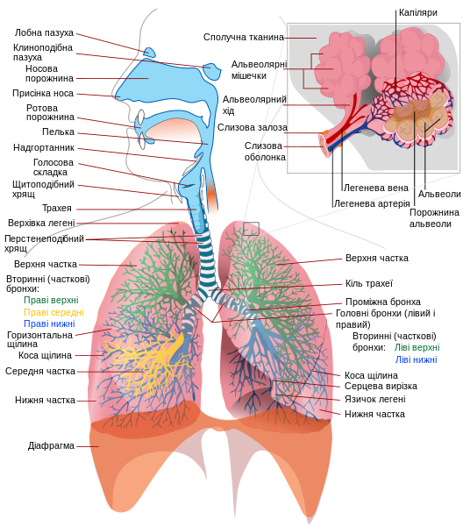

Slide 5
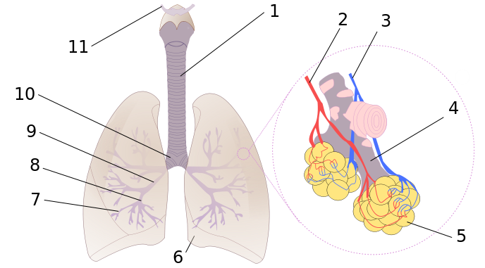
Система органів дихання людини
1: Трахея 2: Легенева артерія 3:
Легенева вена 4: Альвеолярний хід 5:
Альвеоли 6: Серцева вирізка лівої
легені 7: Бронхіоли 8: Третинні бронхи
9: Вторинні бронхи 10: Головні бронхи
11: Гортань

Slide 6
Систему органів дихання людини
становлять легені і повітроносні шляхи
( носова порожнина, носоглотка ,
гортань, трахея, бронхи ). Легені
розміщені в грудній порожнині , в них
відбувається процес обміну кисню і
вуглекислого газу між кров'ю і
атмосферним повітрям.
Повітроносні шляхи починаються
носовою порожниною , розділеною
кістково-хрящовою перегородкою на
ліву і праву частини. Стінки носової
порожнини вистелені слизовою
оболонкою , яка вкрита війками ,
пронизана кровоносними судинами ,
сальними і потовими залозами . З
носової порожнини повітря послідовно
потрапляє в носоглотку і гортань . Вхід
до гортані при ковтанні їжі
закривається хрящовим
надгортанником . У гортані розміщені
складки — голосові зв'язки , щілина між
якими називається голосовою. Нижній
відділ гортані переходить у трахею,
передня стінка якої утворена
хрящовими півкільцями, а задня
складається з гладеньких м'язів і
прилягає до стравоходу . Трахея
розгалужується на два бронхи , що
входять у ліву і праву легені. Бронхи
розгалужуються на дві повітроносні
трубочки, діаметр яких поступово
зменшується, і закінчується гронами
легеневих пухирців.

Slide 7
Симптоми захворювань дихальної системи
- Кашель,
- Нежить,
- Чхання,
- Задишка,
- Напади задухи (нестача повітря),
- Підвищення температури тіла, лихоманка,
- Слабкість і "ломота" в тілі,
- Знесилення, виснаження,
- Болі в області грудної клітини,
- Набряк носоглотки, горла,
- Закладеність і виділення з носа,
- Головний біль,
- Біль в горлі (грудка в горлі),
- Неприємний запах з рота,
- Втрата нюху,
- Кон'юктивіт і хворобливість в області очних ямок,
- Підвищене або знижене слиновиділення,
- Хрипкість або повна втрата голосу,
- Збільшення лімфовузлів в області голови, шиї і грудей.
Захворювання дихальної системи

Slide 8
Захворювання дихальної системи
Ангіна (тонзиліт), грип, Інфеційний риніт, Трахеїт, бронхіт, пневмонія, туберкульоз, риніт, бронхіальна астма..
Для підтримання дихальної системи в
нормальному стані має значення
правильна організація побуту ,
загартовування , дотримання режиму
праці і відпочинку, харчування .
Сприятливо впливають на роботу
дихальної системи фізична праця,
заняття фізкультурою і спортом .
Потрібно вчитися правильно дихати.
Для цього треба застосовувати
комплекси фізичних вправ, які
розвивають дихання.

Slide 9
Дякую за увагу!

